Slide 1

PRESENTACIÓN CAMPAÑA BONOS HOSTELERÍA
AYUNTAMIENTO DE BILBAO
Notes:
Añadir slide con límite por persona, comercio y por ticket en ambas ppts.

Slide 2
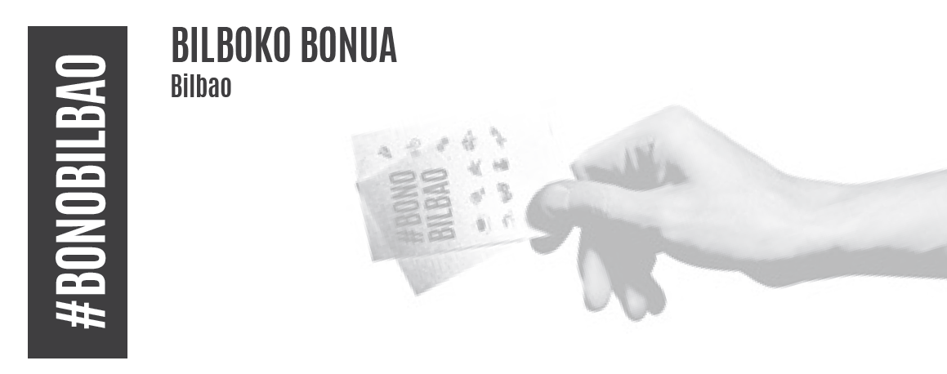

CARACTERÍSTICAS DE LA CAMPAÑA
Programa de estímulo al consumo directo en Bilbao a través de los BONOS BILBAO, en aquellos sectores en los que la incidencia de la pandemia es mayor.
El programa tiene como objeto incentivar el consumo en el sector hostelero de Bilbao mediante la compra de bonos por parte del consumidor
La campaña de bonos hostelería será nominativa, lo que significa que el cliente selecciona el establecimiento en el momento de adquirir los bonos.
El presupuesto tiene un reparto especifico por distritos asegurando de este modo una cantidad de bonos especifica para el consumo en esa zona.
Existe una plataforma específicamente creada para el programa que servirá para su gestión y ejecución: http://www.bonobilbao.eus/

Slide 3
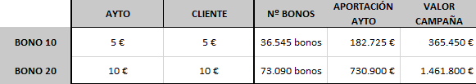
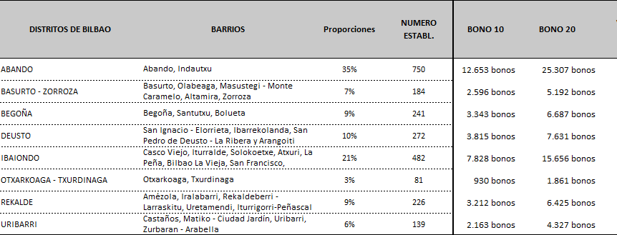
CARACTERÍSTICAS DE LA CAMPAÑA
Inyección total de 913.625€, generando un volumen de negocio mínimo de 1.827.250€ .
Se podrán adquirir dos tipos de bonos:
Reparto bonos Hostelería y Restauración por distritos:

Slide 4
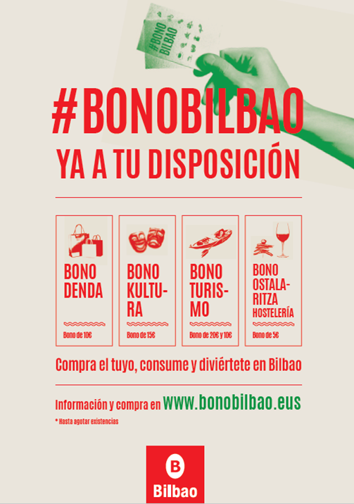
CARACTERÍSTICAS DE LA CAMPAÑA
ESTABLECIMENTOS QUE PUEDEN ADHERIRSE A LA CAMPAÑA
Cualquier persona física o jurídica cuya actividad empresarial se encuadre dentro del sector hostelero y tenga un establecimiento abierto al público*, ubicado en la Villa de Bilbao, con el alta correspondiente en alguno de los epígrafes del Impuesto de Actividades Económicas.
GRUPO 671. SERVICIOS EN RESTAURANTES
  Epígrafe 671.1.- De cinco tenedores.
  Epígrafe 671.2.- De cuatro tenedores.
  Epígrafe 671.3.- De tres tenedores.
  Epígrafe 671.4.- De dos tenedores.
  Epígrafe 671.5.- De un tenedor.
GRUPO 672. EN CAFETERÍAS
Epígrafe 672.1.- De tres tazas.
Epígrafe 672.2.- De dos tazas.
Epígrafe 672.3.- De una taza.
GRUPO 673. DE CAFES Y BARES, CON Y SIN COMIDA.
Epígrafe 673.1.- De categoría especial.
Epígrafe 673.2.- Otros cafés y bares.
GRUPO 676. SERVICIOS EN CHOCOLATERÍAS, HELADERÍAS Y HORCHATERÍAS
Epígrafe 969.1.- Salas de baile y discotecas.
Epígrafe 661.1.- Comercio en grandes almacenes…
* Se considerará abierto aun cuando en el momento de presentar la solicitud se encuentre sin actividad debido a las limitaciones o restricciones contempladas en la normativa dictada con motivo de la pandemia de la covid 19.

Slide 5
CARACTERÍSTICAS DE LA CAMPAÑA
ADQUISICIÓN DE BONOS
CANJE DE BONOS
  ¿CUÁNDO?
  Del 10/03/2021 hasta 30/06/2021 (o hasta agotar).
  ¿QUIENES?
  Mayores de edad, residente y/o visitantes. Se acreditarán con el DNI en el momento de la compra del bono
  ¿DÓNDE?
  en la plataforma online: http://www.bonobilbao.eus/
  En Cajeros venta entradas Kutxabank.
  ¿CUÁNTOS?
  Nº bonos por DNI: 20 bonos en total para las cuatro campañas (Comercio, Cultura, Hostelería y Turismo).
  ¿DESDE CUANDO?
  Desde el 10/03/2021 hasta el 31/07/2021
  ¿CUANTOS POR TICKET?
  Nº máx. bonos por ticket de compra: 4 bonos.
  ¿CUÁNTOS POR ESTABLECIMIENTO?
  Límite para el establecimiento a canjear: 6.000 €
  ¿CÓMO?
  La persona usuaria deberá presentar el código QR del bono o, en su caso, entregar el/los bono/s impreso/s en el establecimiento donde realice la consumición.

Slide 6
CARACTERÍSTICAS DE LA CAMPAÑA
ASPECTOS IMPORTANTES EN EL CANJE Y LIQUIDACIÓN DE BONOS:
El importe del ticket de consumición deberá ser igual o superior al importe del/los bono/s, de tal manera que se agote íntegramente en cada consumición.
En ningún caso se devolverá dinero en efectivo.
Los BONOS BILBAO serán compatibles, con cualquier otro bono que las distintas Administraciones pongan en marcha, de tal manera que se podrán acumular en la compra reflejada en el mismo ticket.
El establecimiento, mediante un usuario y contraseña de acceso a la plataforma, formalizará cada canje adjuntando el bono y ticket de compra.
El abono al establecimiento del importe correspondiente a los bonos se realizará semanalmente de la siguiente manera:
  Ingreso inmediato del 50% del valor de los bonos adquiridos para el consumo en su establecimiento en el momento de la compra del bono
  Ingreso del otro 50% del valor del bono al realizar la consumición el cliente
  En caso de que los establecimientos adheridos deban permanecer cerrados, por así establecerlo la normativa de aplicación, durante un período superior al 50% del período de uso de los bonos, las personas beneficiarias podrán solicitar a Bilbao Ekintza el importe aportado por él para la compra del bono

Slide 7
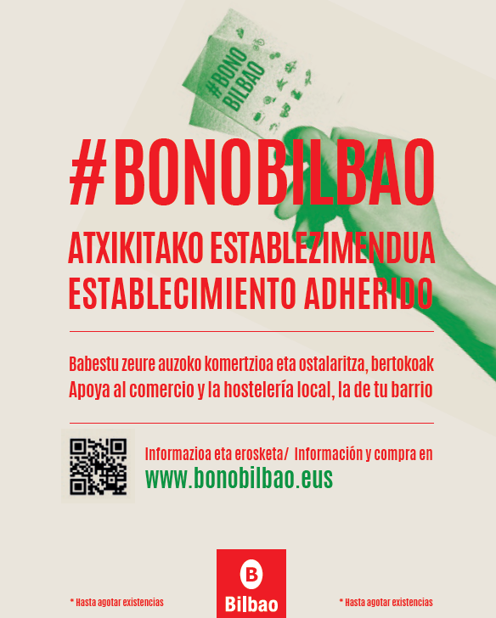
ADHESIÓN A LA CAMPAÑA
Fechas de adhesión: 10 al 24 de febrero 2021.
Plataforma alta establecimientos: www.bonobilbao.eus
Documentación necesaria a aportar a la plataforma en el momento del alta:
  Documento IAE
  Documento acreditativo de Titularidad de cuenta bancaria.
  4 imágenes del establecimiento: local (por fuera y dentro), pintxos, menús, etc. Aparecerán en la web de Bono Bilbao para dar una mayor y mejor información a los consumidores.
Para los establecimientos adheridos a la campaña interinstitucional, no será necesario realizar nueva alta completa para esta campaña, sino cumplimentar datos restantes aceptando las condiciones de BonoBilbao.
En caso de los negocios con un único CIF que dispongan de varios establecimientos en Bilbao podrán adherirse todos y cada uno de ellos de manera individual.
Cada establecimiento recibirá un usuario y contraseña para acceder desde la plataforma a sus datos: nº bonos adquiridos, canjeados, liquidados, etc. También le permitirá realizar el canje de bonos

Slide 8
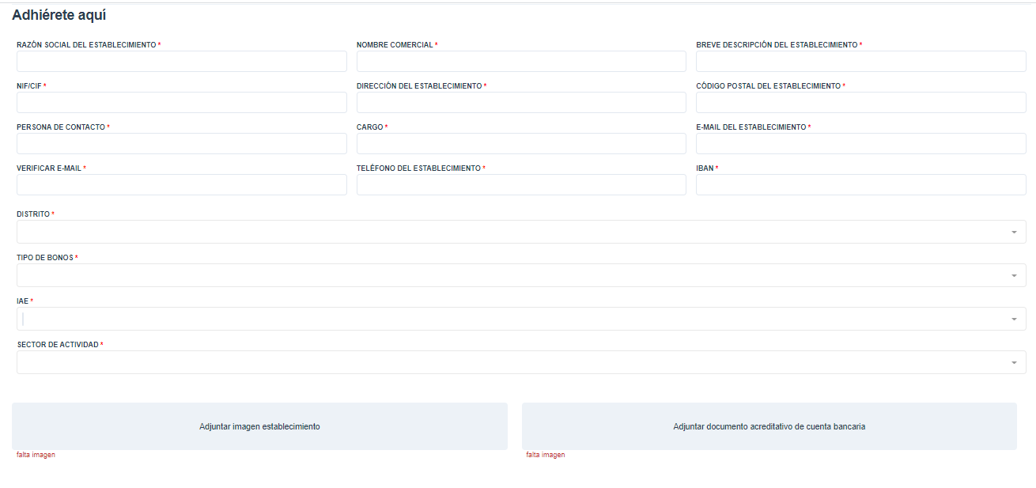
ADHESIÓN A LA CAMPAÑA

Slide 9
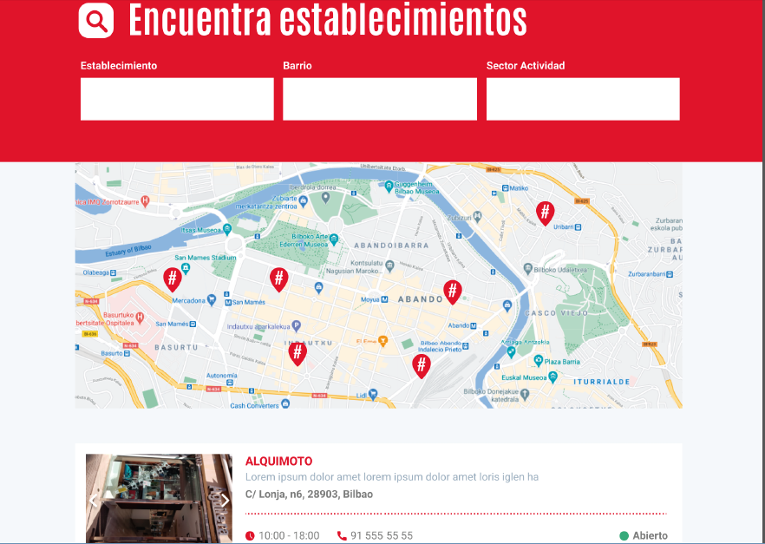

PLATAFORMA BONOBILBAO.EUS

Slide 10
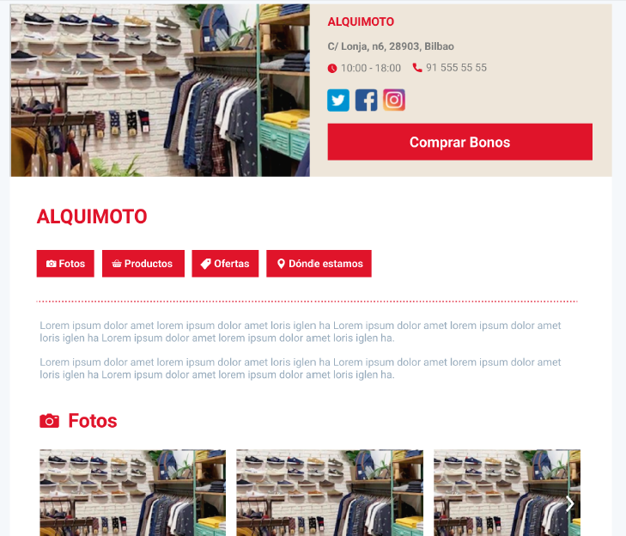
PLATAFORMA BONOBILBAO.EUS

Slide 11
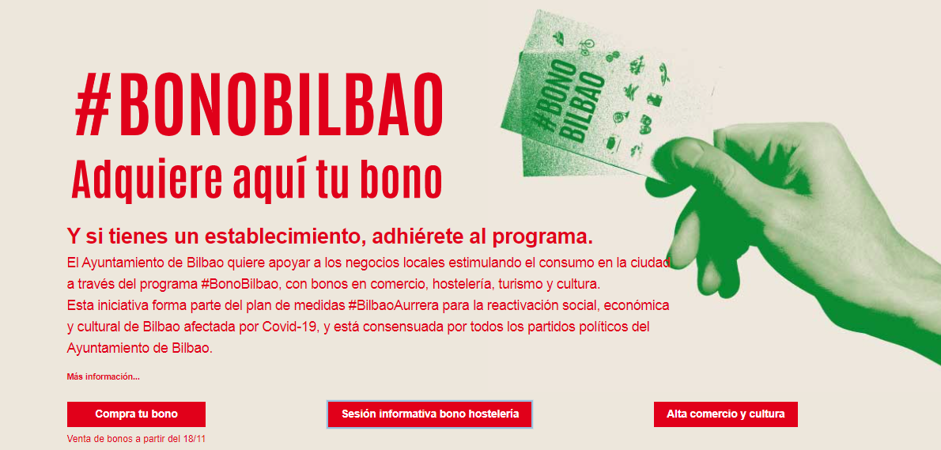
SESIONES INFORMATIVAS CAMPAÑA BONO HOSTELERIA

Slide 12
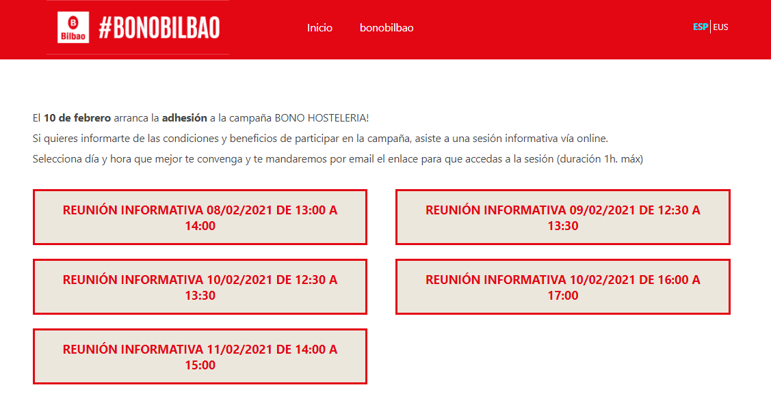
SESIONES INFORMATIVAS CAMPAÑA BONO HOSTELERIA

Slide 13

Thank you
Eskerrik asko
Muchas gracias
bonobilbao@bilbaoekintza.bilbao.eus

